Slide 1
Dotacje 2019

Slide 2
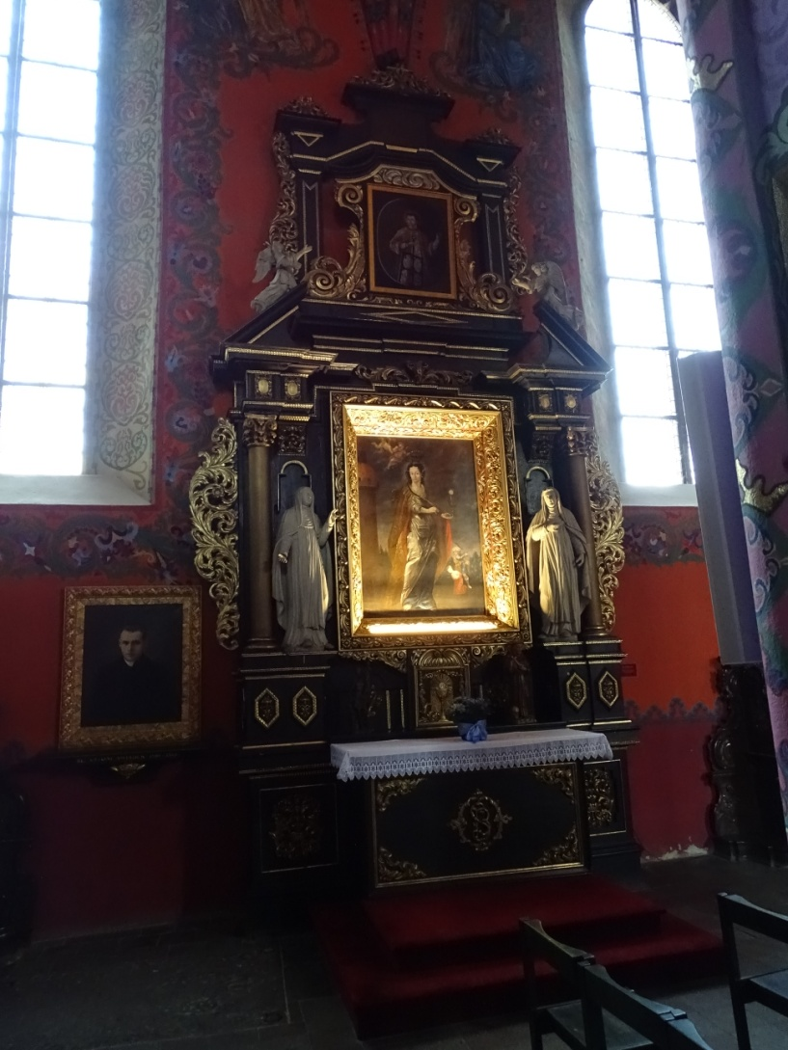
Katedra- ołtarz św. Barbary

Slide 3
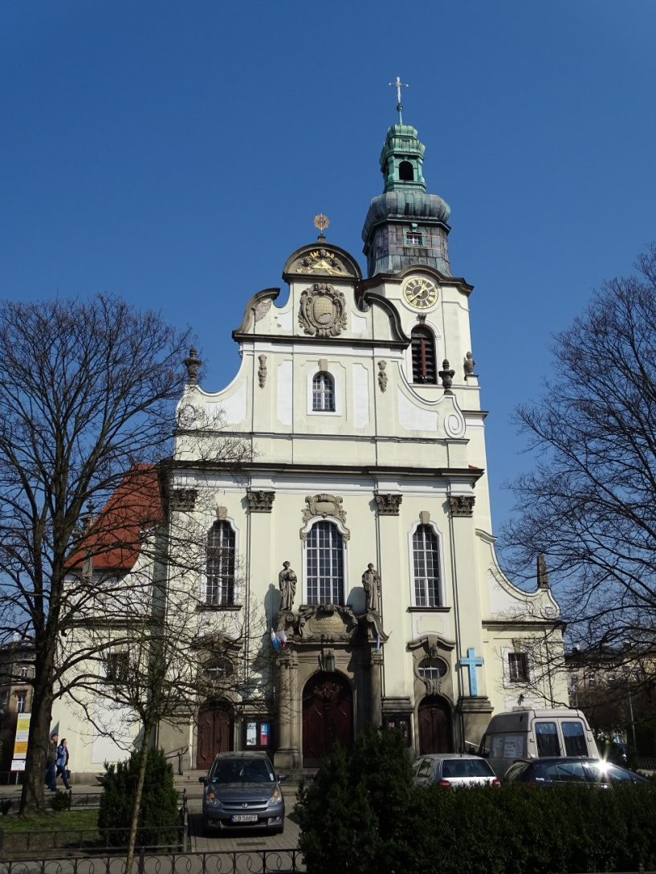
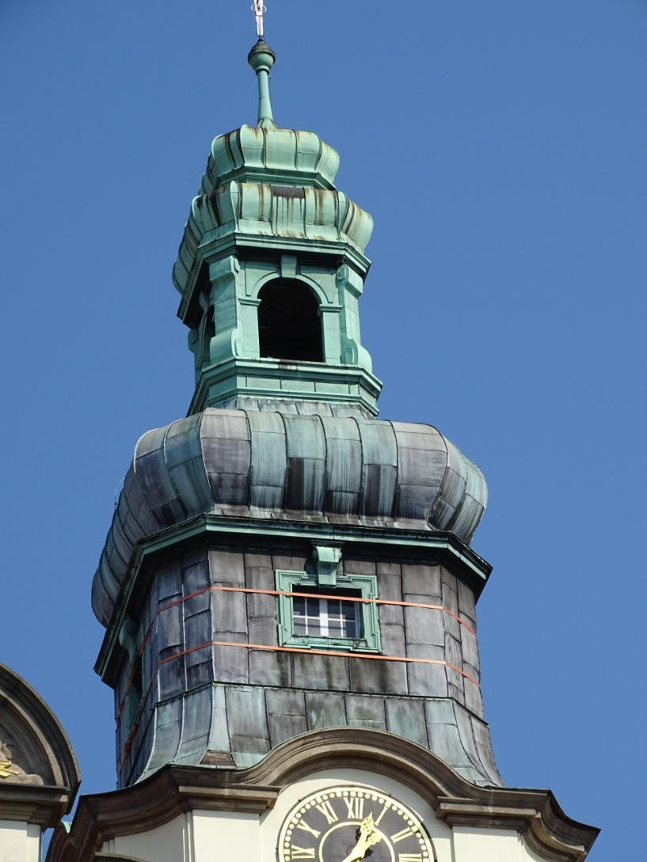
Kościół Najświętszego Serca Pana Jezusa remont wieży kościoła

Slide 4
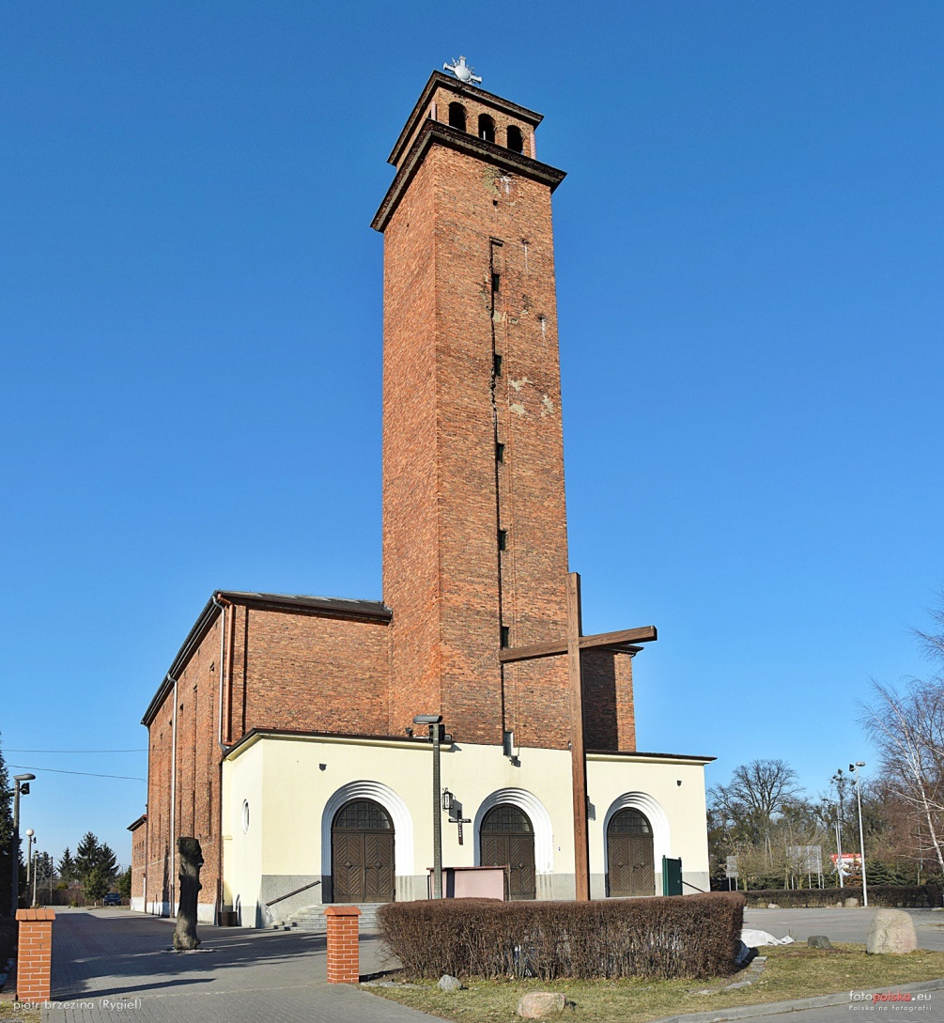
Kościół św. Antoniego z Padwy

Slide 5
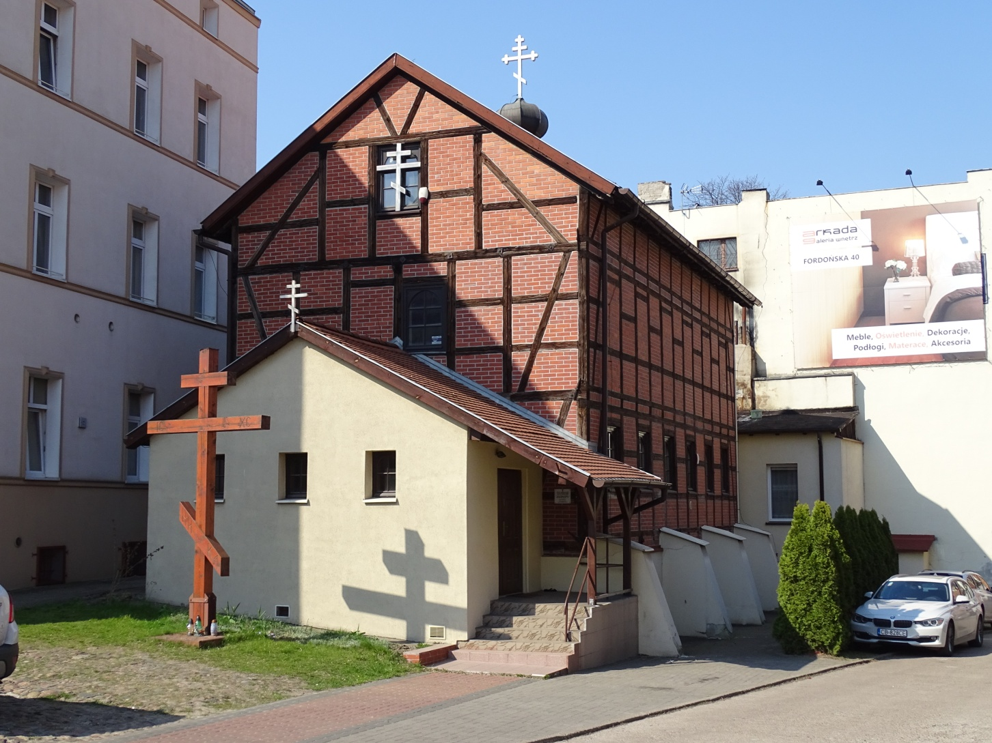
Cerkiew św. Mikołaja kompleksowy remont budynku

Slide 6
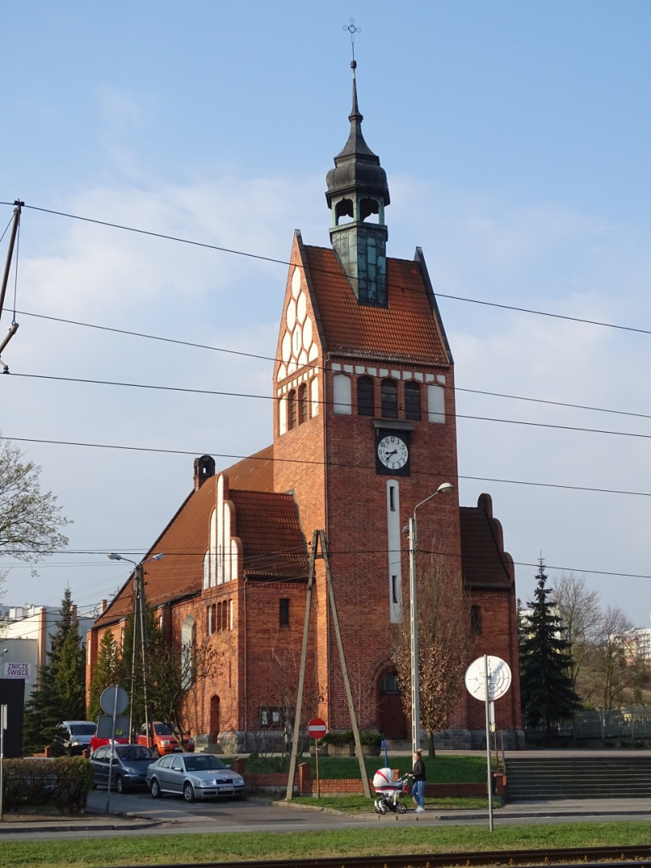
Kościół św. Józefa renowacja elewacji wschodniej i południowej

Slide 7
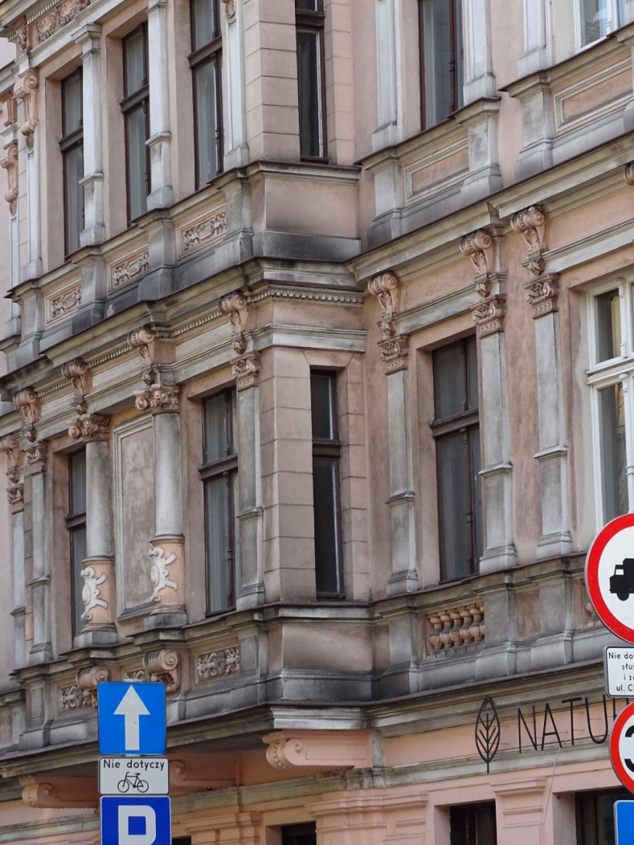
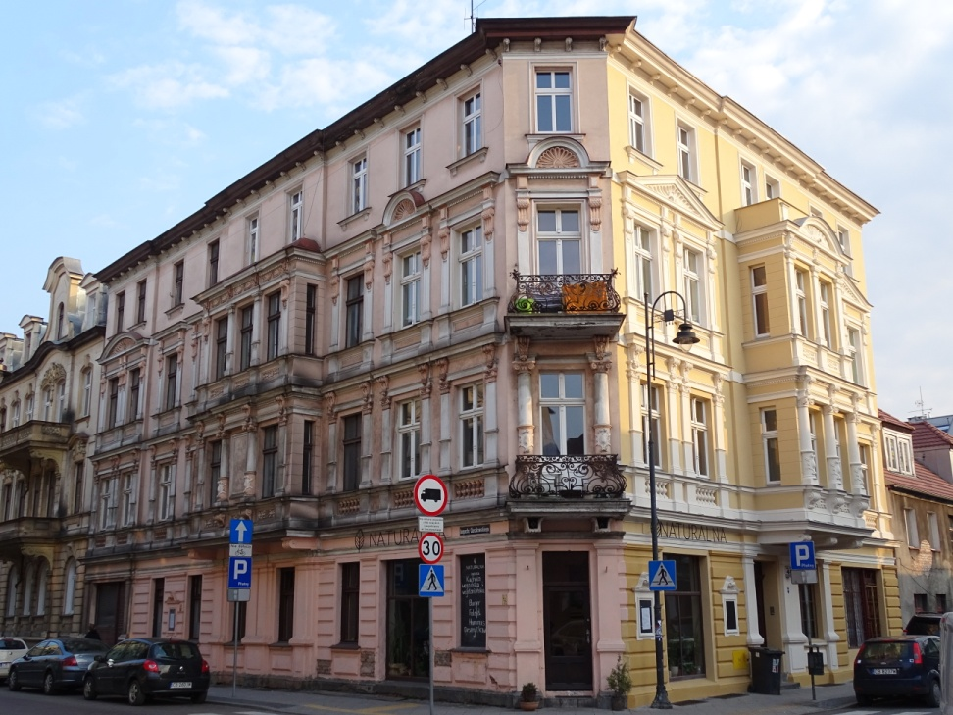
Pomorska 48/ Cieszkowskiego remont elewacji od ul. Cieszkowskiego

Slide 8
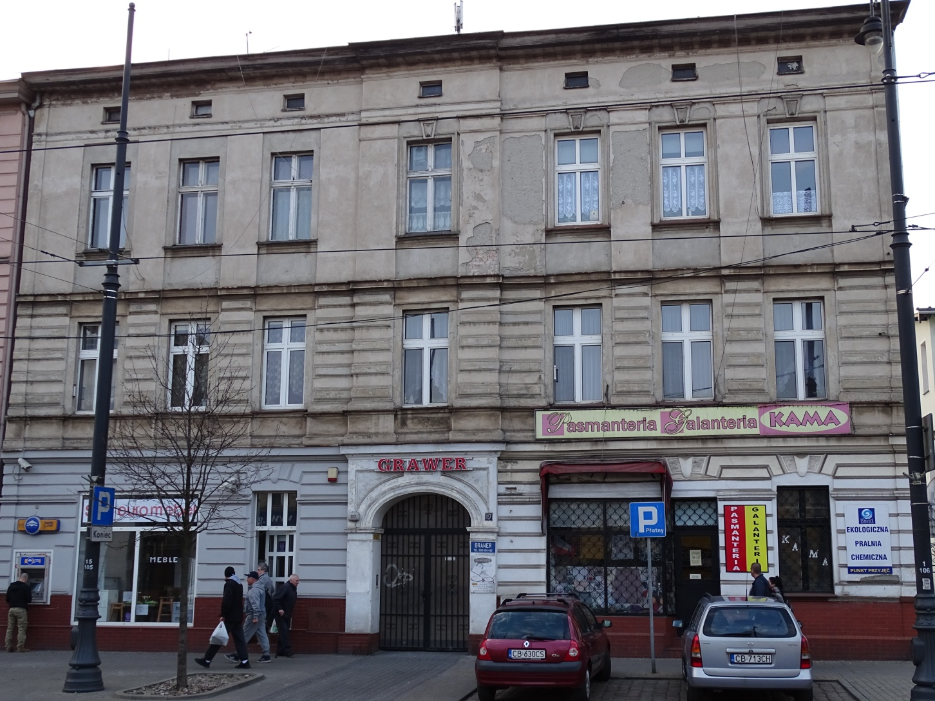
Gdańska 117 remont elewacji

Slide 9
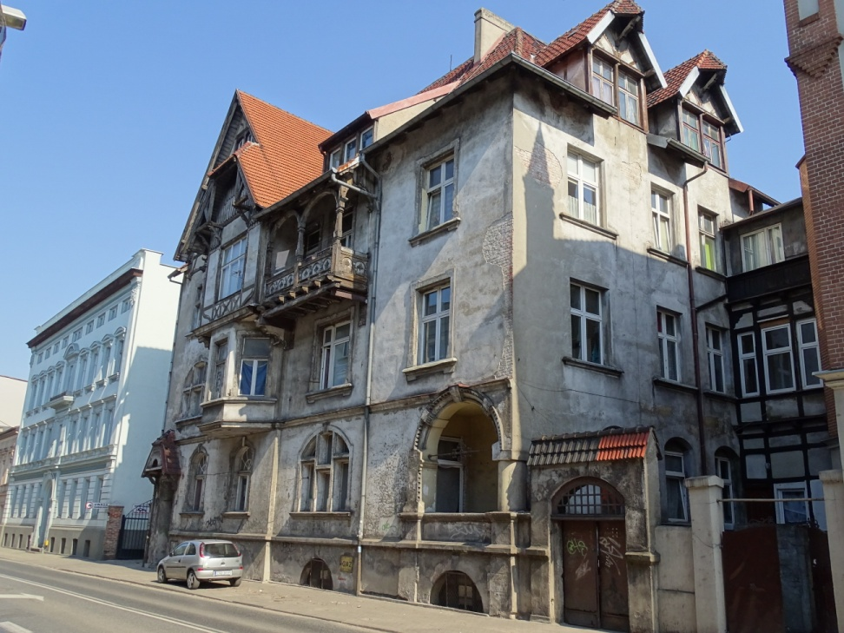
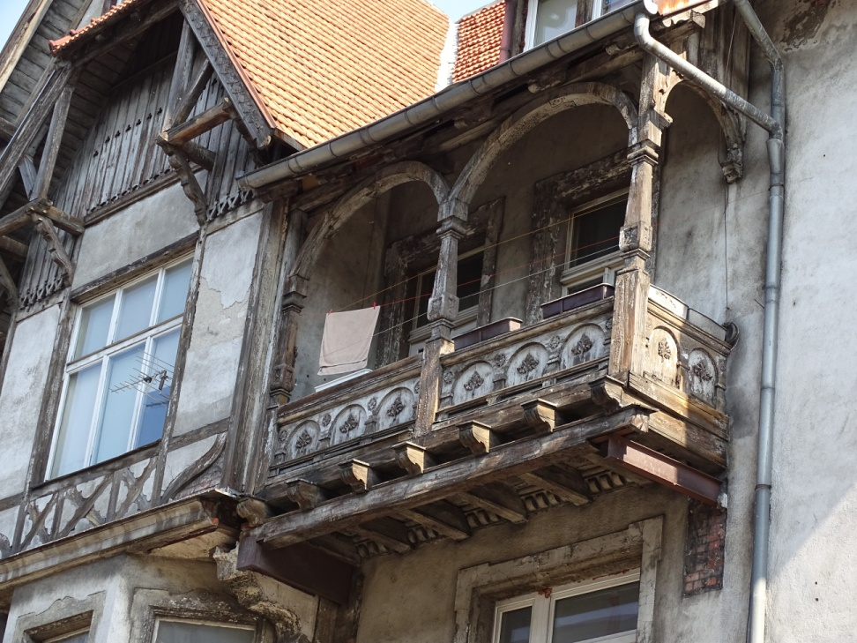
Królowej Jadwigi 4 renowacja elewacji frontowej i balkonu

Slide 10
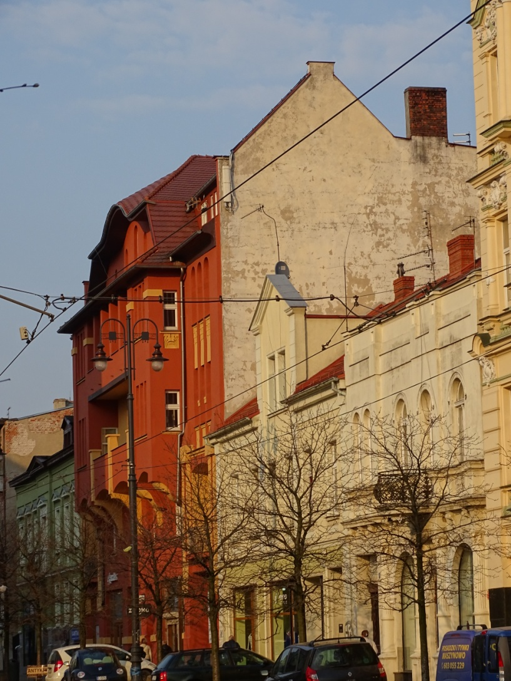
Gdańska 42 remont elewacji północnej i południowej

Slide 11
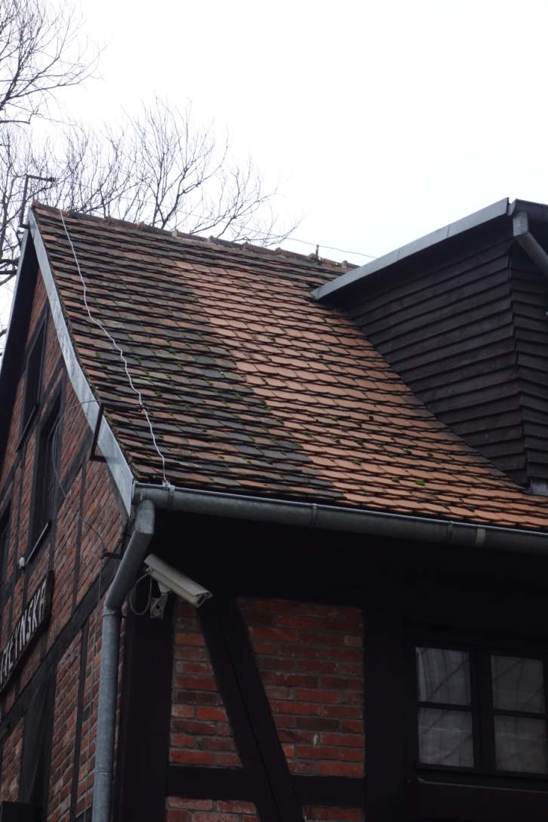
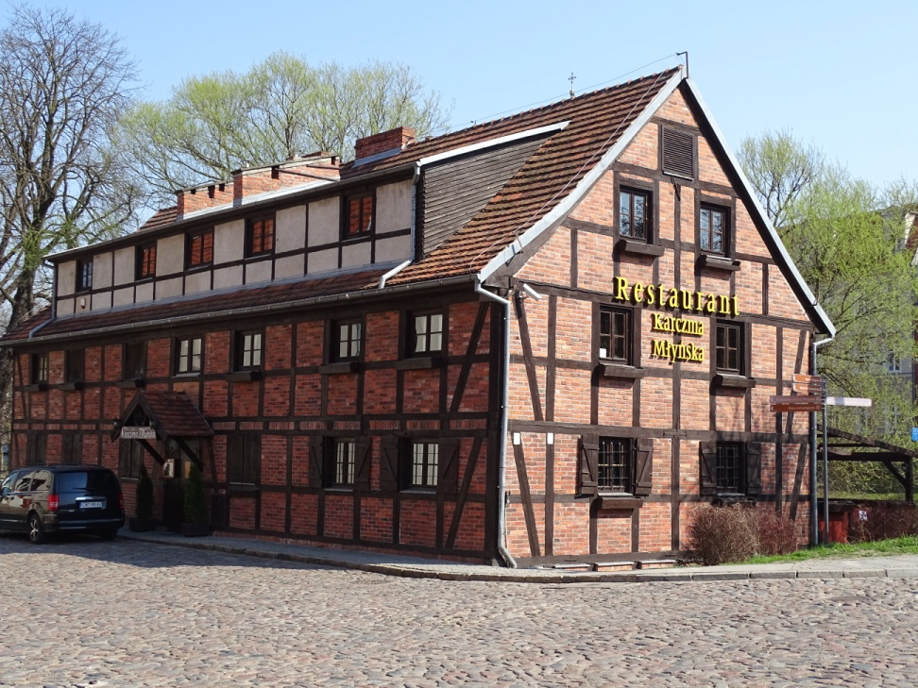
Mennica 1

Slide 12
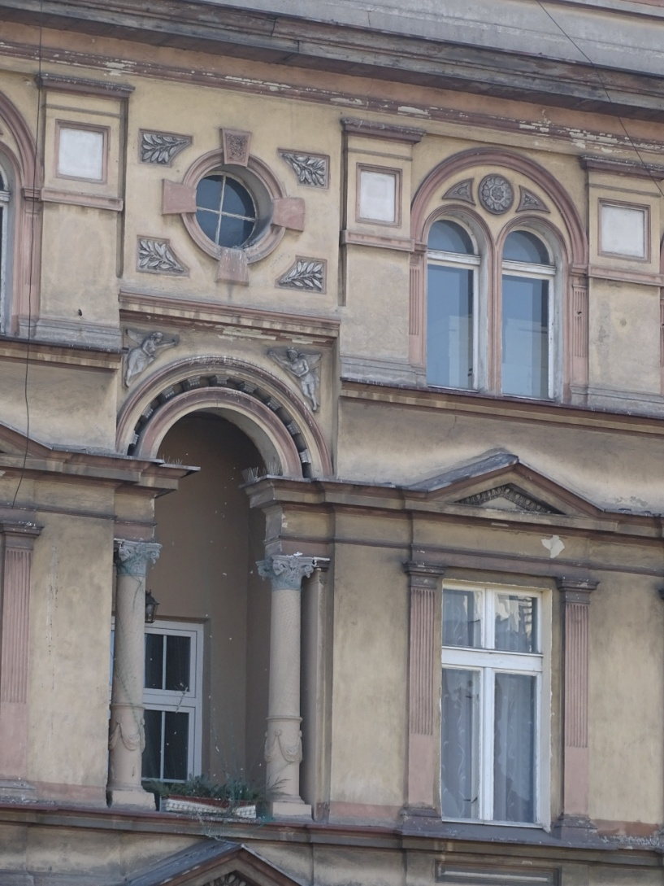
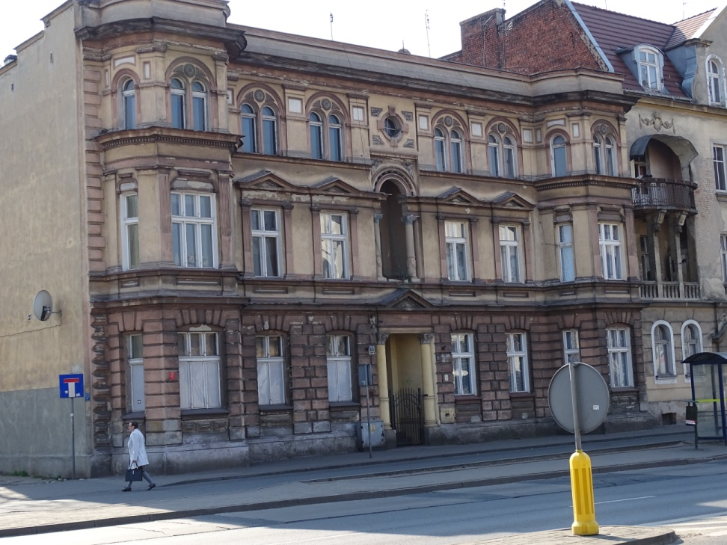
Kamienica ul. Grunwaldzka 53 elewacja frontowa

Slide 13
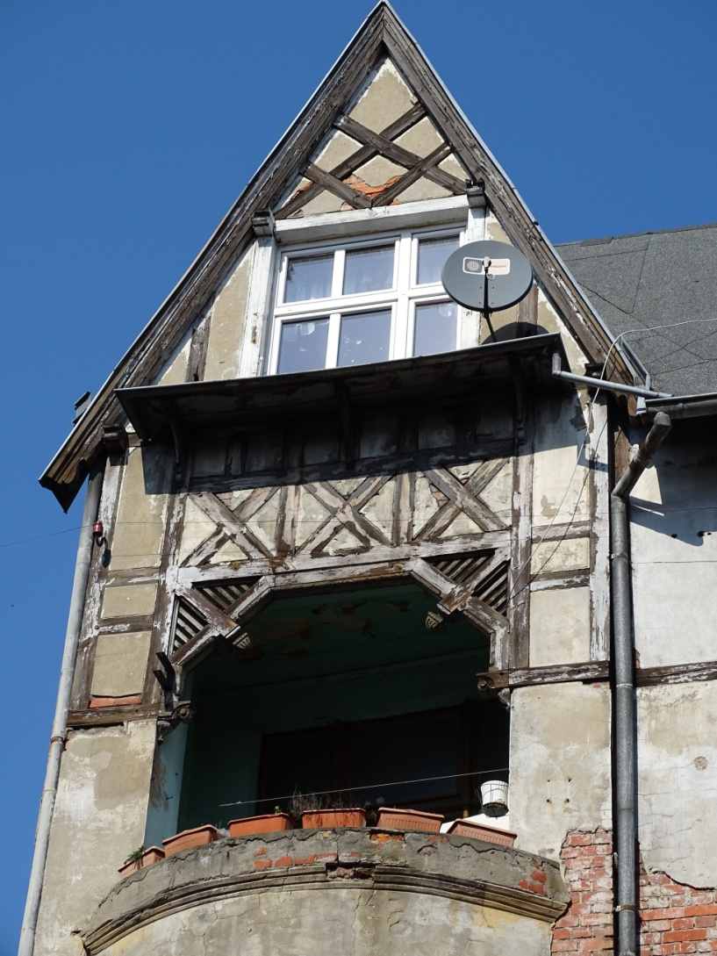
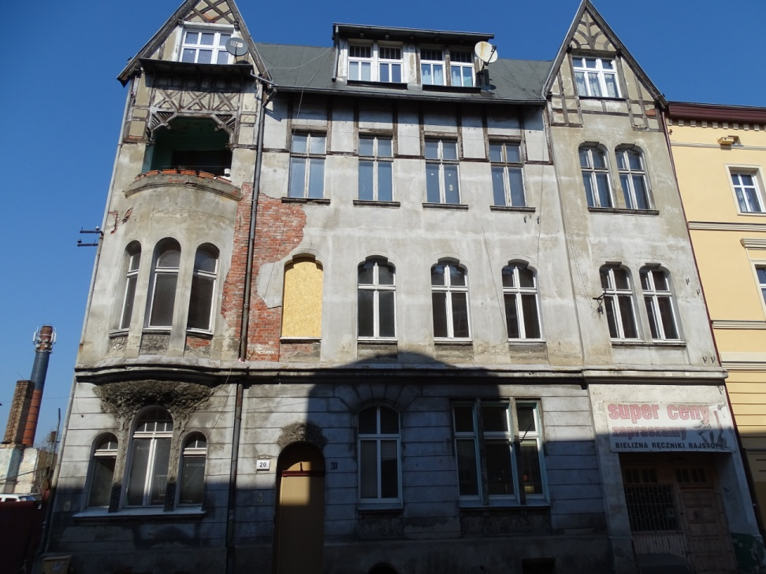
Garbary 20 elewacji i stolarka okienna

Slide 14
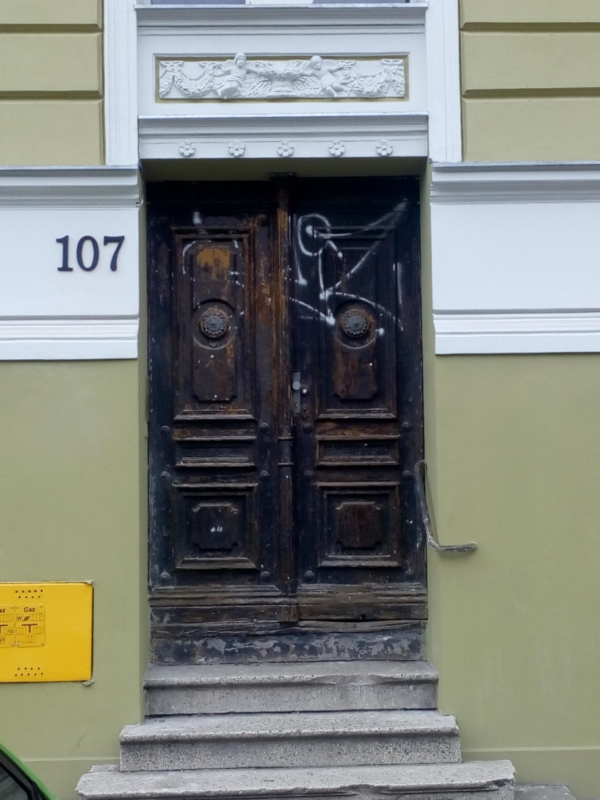
Gdańska 107

Slide 15
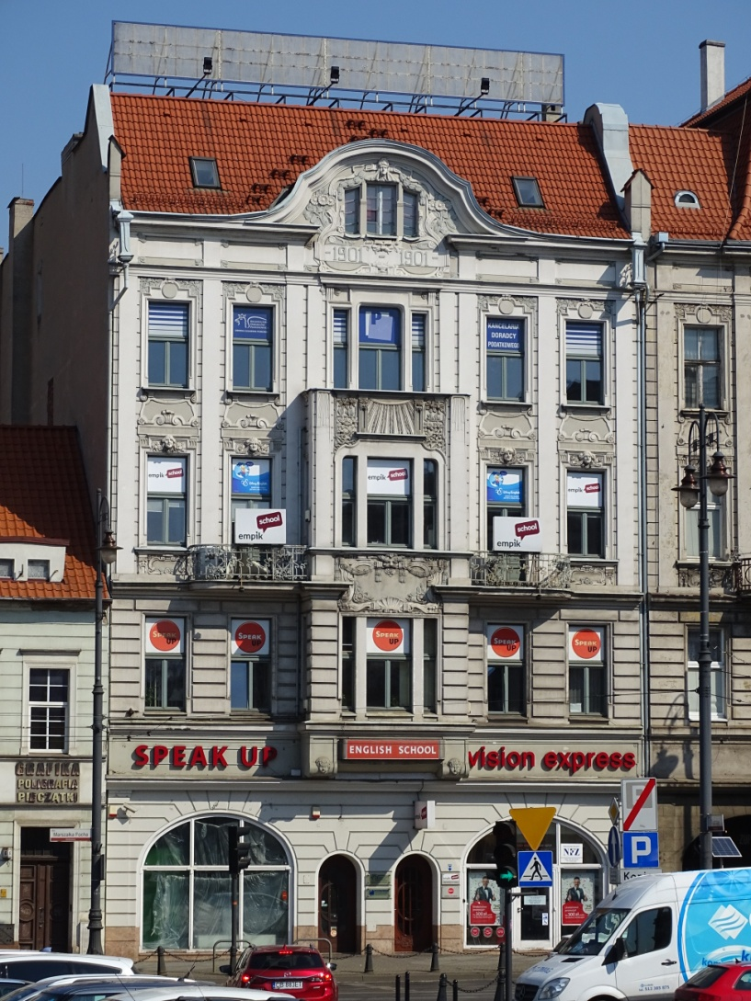
Kamienica ul. Focha 4 renowacja elewacji

Slide 16
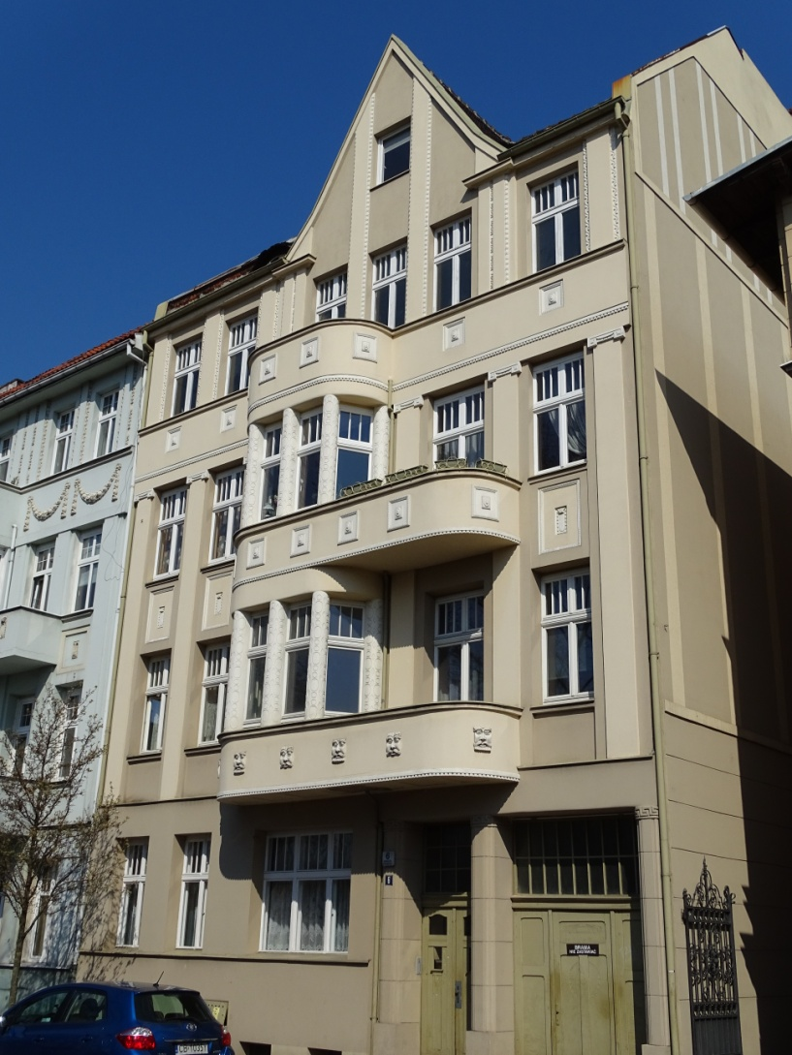
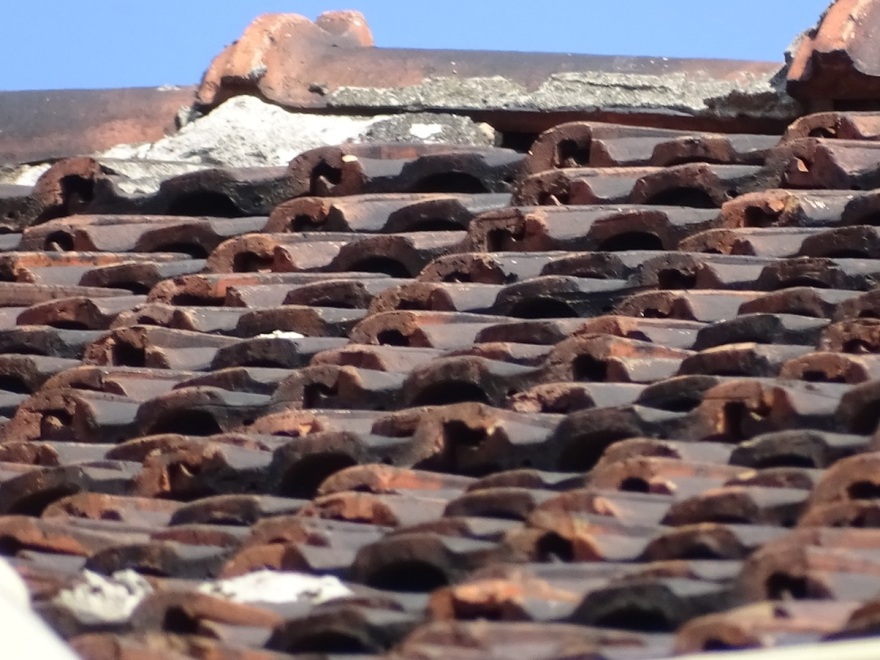
Obrońców Bydgoszczy 6 remont dachu

Slide 17
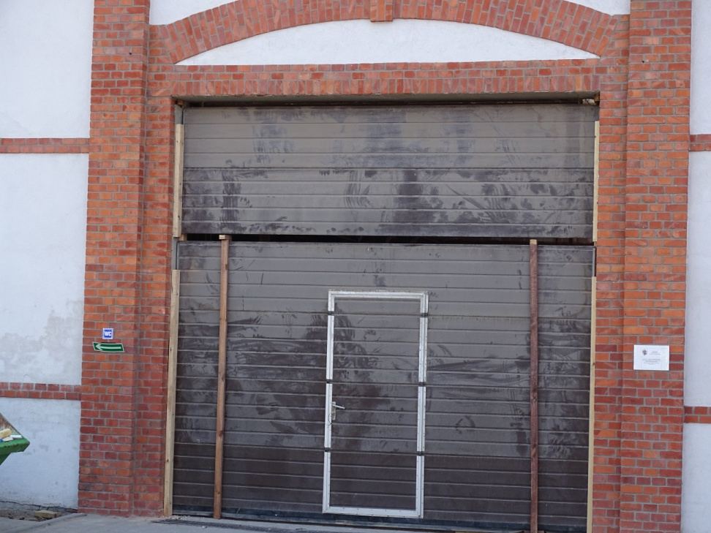
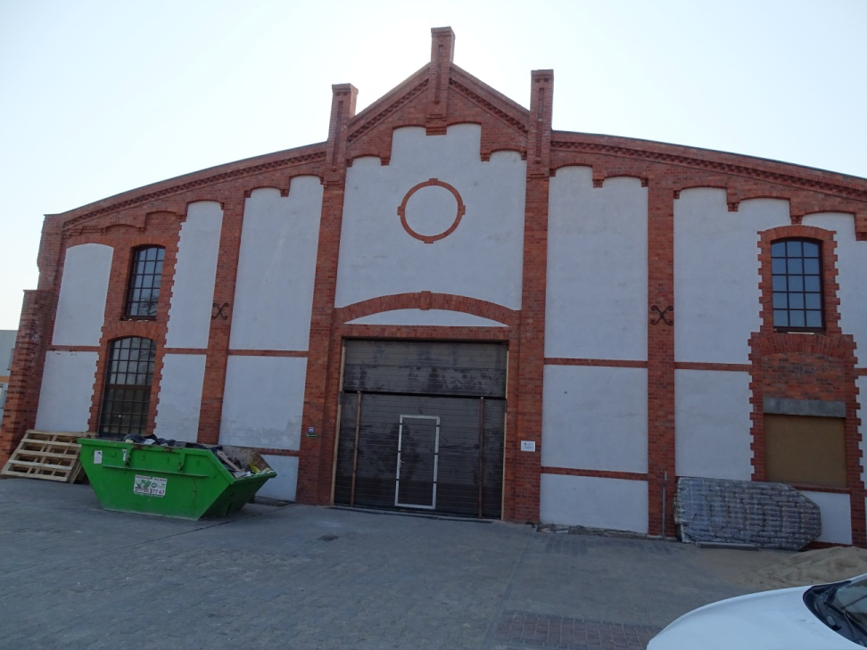
Fordońska 156- d. stocznia

Slide 18
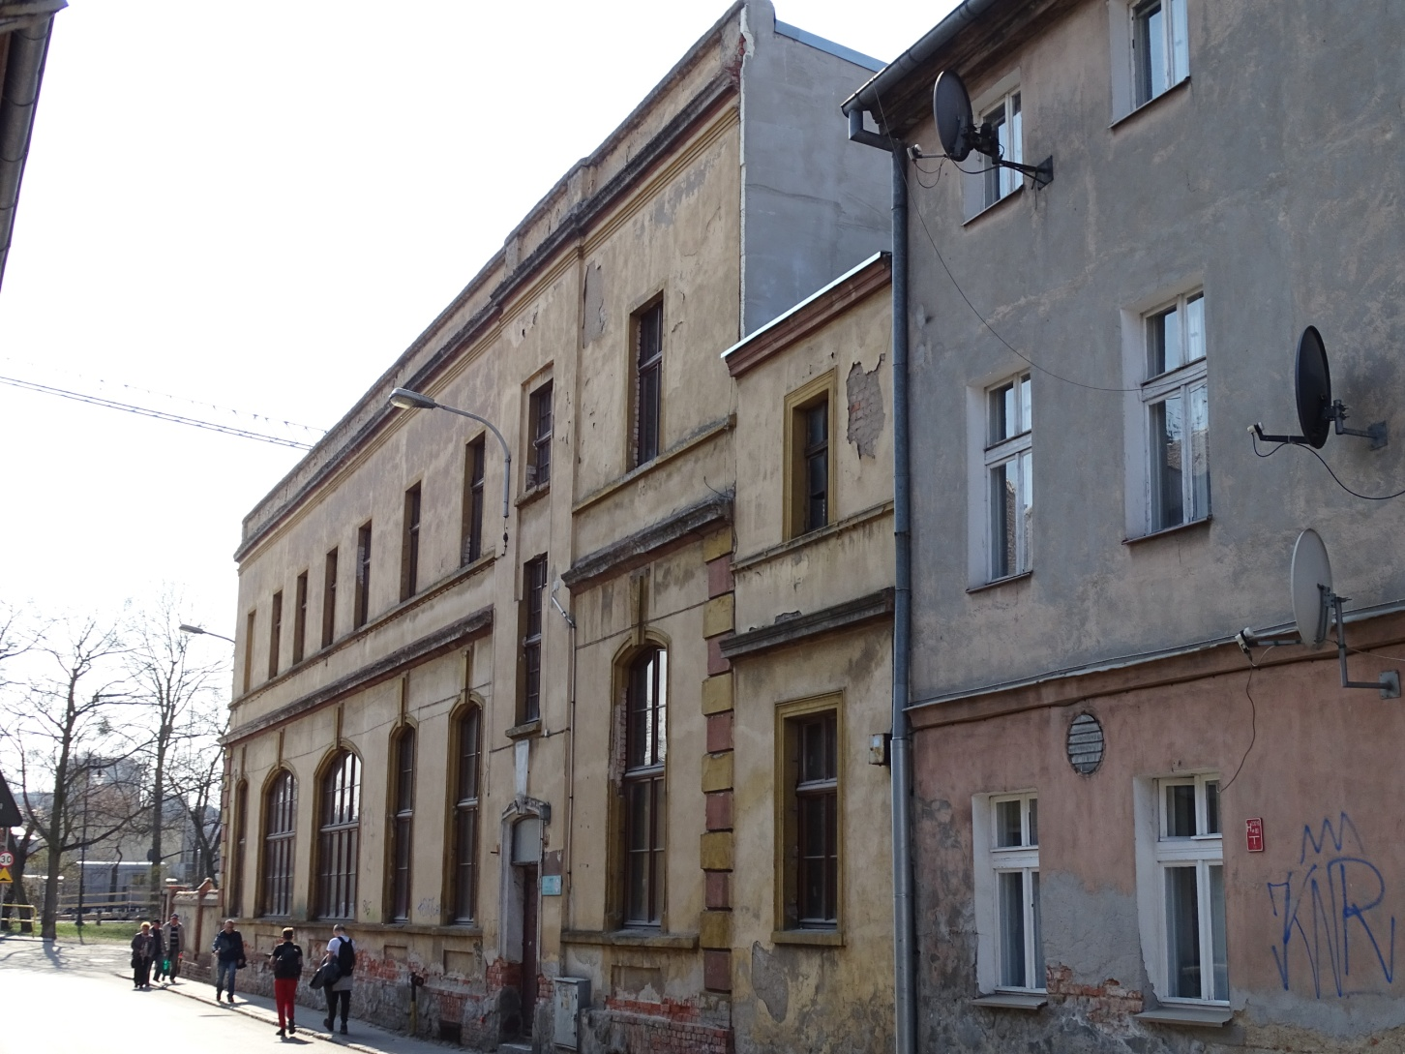
Wrocławska 7

